Slide 1

Projektový a dotační management sw aplikace pro podání projektových žádostí a nástroje projektového managementu
Ing. Daniel Němec

Slide 2
INFORMAČNÍ SYSTÉM VaVaI
IS VÝZKUMU, EXPERIMENTÁLNÍHO VÝVOJE A INOVACÍ
  Informační systém veřejné správy zajišťující shromažďování, zpracování, poskytování a využívání údajů o výzkumu, vývoji a inovacích podporovaných z veřejných prostředků ČR.
  DATABÁZE:
    Centrální evidence projektů – pro účelovou podporu
    Centrální evidence výzkumných záměrů – pro institucionální podporu
    Rejstřík informací o výsledcích
    Evidence veřejných soutěží
    Centrální evidence aktivit
  Účelem IS je nejenom informovanost o vyhlášených soutěží VaV, zveřejňování informací o realizovaných a ukončených projektech, ale také kontrola využití účelové a institucionální podpory, příprava návrhu státního rozpočtu VaV a hodnocení výsledků výzkumných organizací a programů podpory.
  WWW odkaz: https://www.rvvi.cz/

Slide 3

MONITOROVACÍ SYSTÉM MS2014+
MONITOROVACÍ SYSTÉM EVROPSKÝCH FONDŮ
  Informační systém evropských fondů pro rozpočtové období 2014 – 2020.
  Součástí monitorovacího systému je tzv. IS KP14+ (IS koncového příjemce), kdy je tato aplikace určena pro zadávání Žádostí o podporu a správu projektu po celou dobu jeho životního cyklu.
  CHARAKTERISTIKA:
    Zahrnuje celý životní cyklus dotačních programů, žádostí a projektů.
    Administruje a řídí všechny evropské dotace České republiky.
    Jednoduchá základní funkcionalita a ovladatelnost.
    Bezpečnost v oblasti ochrany osobních údajů a při zabezpečení citlivých dat.
  WWW odkaz: https://mseu.mssf.cz/
  Praktický příklad IS KP14+

Slide 4
INFORMAČNÍ SYSTÉM ISTA
IS TAČR
  TA ČR – Technologická agentura České republiky
  Informační systém pro přípravu a správu výzkumných projektů
  Zajištění celého životního cyklu poskytování účelové podpory VaV
  Zefektivnění fungování veřejné správy a veřejných služeb v oblasti poskytování veřejné podpory VaVaI.
  WWW odkaz: https://ista.tacr.cz/ISTA/action/Login/?actionId=905739152594794&step=0&ts=1604506002605&hash=oOMwjyTXgLOPfX2+NmFFjy0nBJ2R6DScDbEf7P0G/wM=&nbl=true&lang=cs-CZ

Slide 5
GRANTOVÁ APLIKACE GRIS
GRANTOVÁ APLIKACE GA ČR
  GA ČR – Grantová agentura České republiky
  Informační systém pro přípravu a správu grantů
  Zajištění celého životního cyklu poskytování účelové financování VaV
  WWW odkaz: https://cas.gris.cz/cas/login?service=https%3A%2F%2Fwww.gris.cz%2Fapex%2Ff%3Fp%3D103

Slide 6
INFORMAČNÍ SYSTÉM ESF 2014+
IS EVROPSKÉHO SOCIÁLNÍHO FONDU 2014+
  Slouží příjemcům k evidenci podpořených osob a výpočtu indikátorů po potřeby zpracování Zpráv o realizaci jednotlivých projektů
  Využití zejména u projektů souvisejících se vzdělávacími aktivitami
  Propojený s monitorovacím systémem MS2014+
  WWW odkaz: https://esf2014.esfcr.cz/publicportal/DefaultPage.aspx

Slide 7
NÁSTROJE PROJEKTOVÉHO MANAGEMENTU
Microsoft Project
GANTT diagram
PERT diagram
Metoda CPM
Online nástroje
Využití AI

Slide 8
Microsoft Project
plánování projektů, sledování jejich průběhu a průběžné nebo závěrečné vyhodnocování stavu projektů
Umožňuje také sledovat náklady a zdroje (jak časové, finanční tak i lidské) a tak předejít jejich přečerpání a ohrožení realizace celého projektu.
Správa úkolů – plánovat a spravovat všechny úkoly v rámci projektu
správa zdrojů – rozsáhlé možnosti jak spravovat prostředky v rámci projektu
reporty – snadno vyrobitelné expertízy různého druhu
rozpočtování – umožňuje definování a sledování rozpočtu v průběhu realizace projektu
sledování pokroku – postupuje projekt podle plánu? Jsou nějaké odchylky?

Slide 9
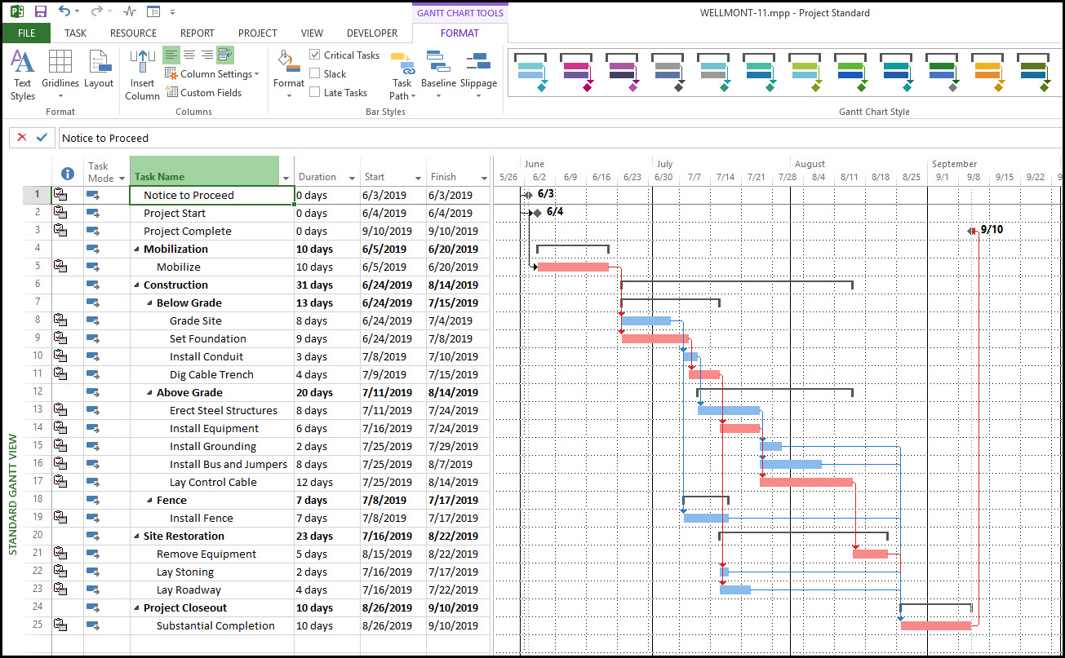

Slide 10
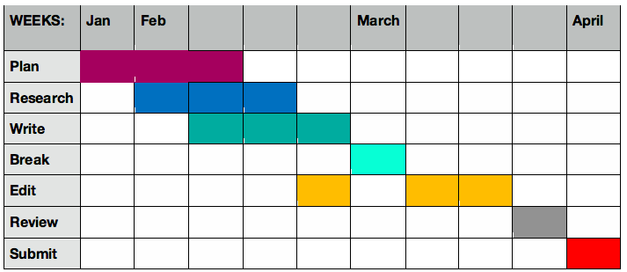
GANTT diagram
umožní stanovit pořadí úkolů a odhadnout jejich časovou náročnost.
není příliš vhodný pro demonstraci vzájemné závislosti mezi jednotlivými fázemi projektu a neukáže nám důsledky zpoždění některých důležitých úkolů.

Slide 11
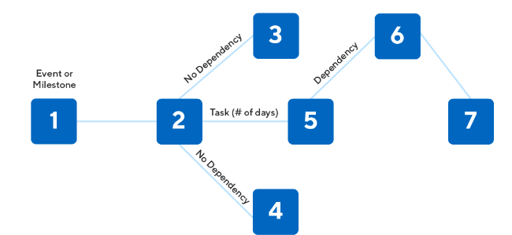
PERT diagram
Project Evaluation and Review Technique
Využití při řízení a kontrolu velkých projektů s mnoha souběžnými aktivitami
Čas aktivit je pouze odhadován, a není známo, jak dlouho bude trvat aktivity splnit
-> Proto využíván více ve VaV projektech

Slide 12
Metoda CPM (Critical Path Metod)
užitečný nástroj pro plánování a sestavení vzájemných závislostí mezi jednotlivými úkoly a fázemi
využívá pevně dané odhady času pro každou aktivitu
popisuje pořadí (sekvenci) úkolů, jejichž splnění umožní dokončit projekt v nejkratším možném čase
metoda je založena na myšlence, že některé úkoly musí být dokončeny předtím, než jiné mohou začít

Slide 13
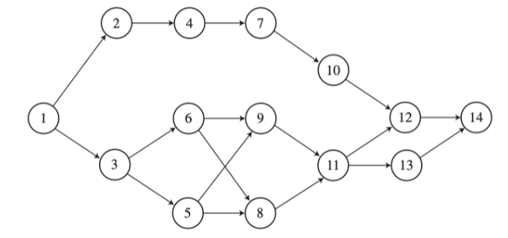
Metoda CPM

Slide 14
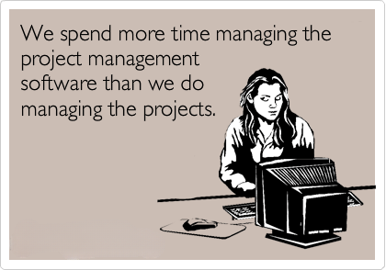
Online nástroje
Monday.com
ClickUp
Instagantt
Easyproject
…

Slide 15
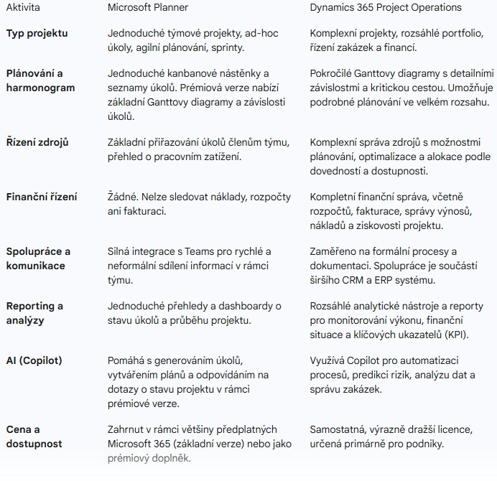
Využití AI
Microsoft Planner + Copilot Agent
https://www.youtube.com/watch?v=TvaiI69MEGI
Microsoft 365 Dynamics + Copilot
https://www.youtube.com/watch?v=GtJku0eppao

Slide 16
Semestrální práce - úkol
GANTT diagram (šablona / MS Excel)
Aktivity v iniciační a plánovací fázi
Obecný návrh projektových aktivit ve fázi realizace – ty budou detailněji tvořeny v dalších cvičeních
V případě více souběžných aktivit vhodno dělit do “pracovních balíčků“

